Slide 1
兩個大學生與兩個水分子的故事
趙彣與謝郡庭遇見克里奇中間體
參考資料：科學人雜誌2015年3月號
林志民
Jim Jr-Min Lin
中央研究院原子與分子科學研究所
臺灣大學化學系

Slide 2
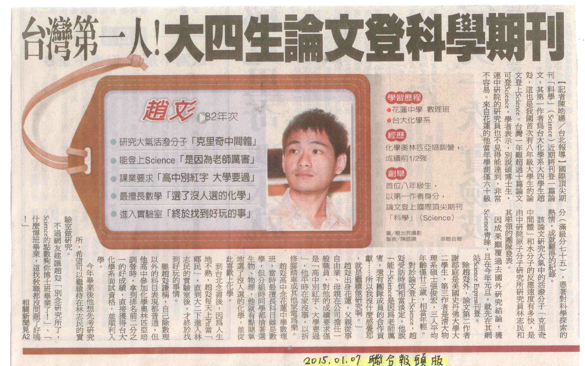

Slide 3
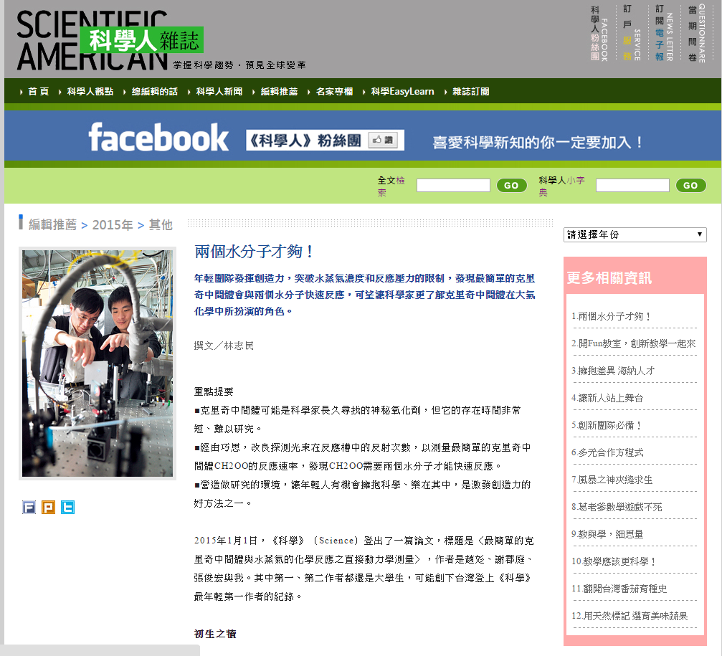

Slide 4

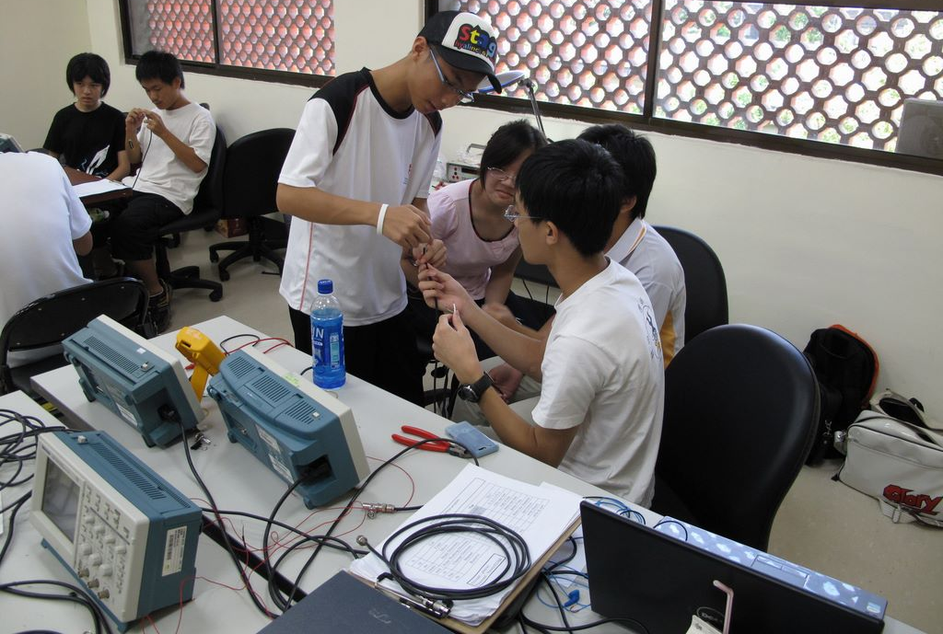
http://playsci.iams.sinica.edu.tw/
謝郡庭
(升建中)
2010
種子小老師訓練營
趙彣 (花中高二)

Slide 5
Coaxial Cable

Slide 6
高二(科學營)
大二 (工讀生)
大二暑假(中央研究院原分所暑期研究)
大三
大三暑假(科技部大專學生研究計畫)

Slide 7
10^{n} times faster than previously thought
H₂O
SO₃
H₂SO₄
三氧化硫
硫酸
SO₂
二氧化硫
其他大氣分子
CH₂OO
H₂O
H₂O
過氧化物

Slide 8
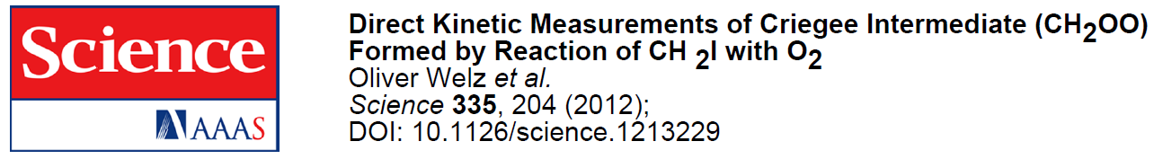
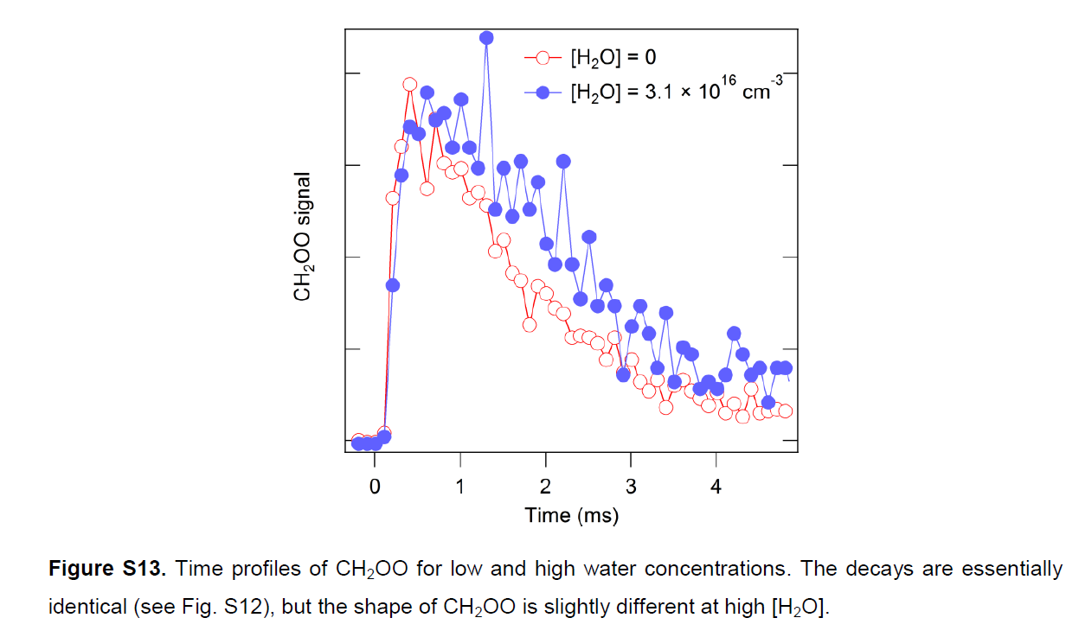
P(H₂O) ~ 1 Torr relative humidity ~ 4%

Slide 9
Problem Solving is very common in doing a research
Problem caused by high humidity
Problem caused by high radical concentrations

Slide 10
IAMS group, Time-resolved UV-Abs
248 nm pulsed laser
cw UV probe light, λ > 280 nm
out (#6)
in (#1)
(#4)
探測光束
(#3)
(#2)
(#5)
稜鏡
球面鏡
反應槽

Slide 11
out (#6)
in (#1)
(#4)
探測光束
(#3)
(#2)
(#5)
稜鏡
球面鏡
反應槽

Slide 12
4 μs
196 μs

Slide 13
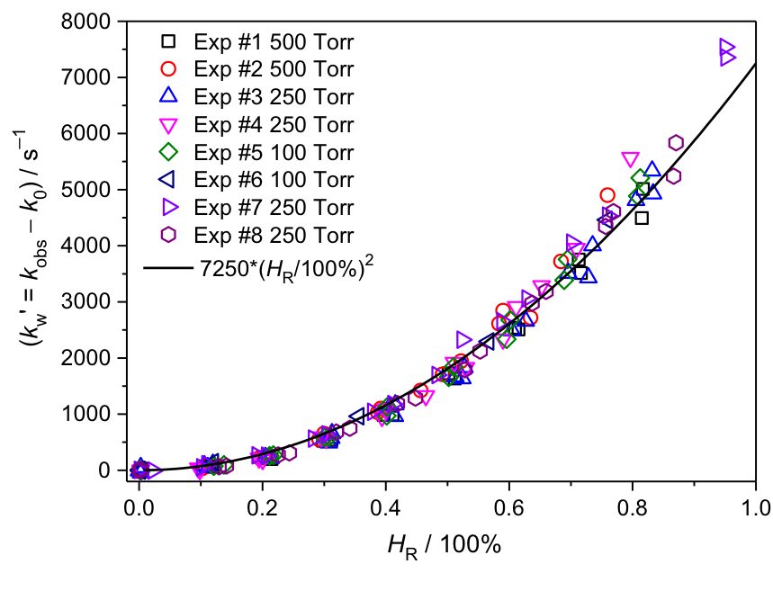
Relative Humidity

Slide 14
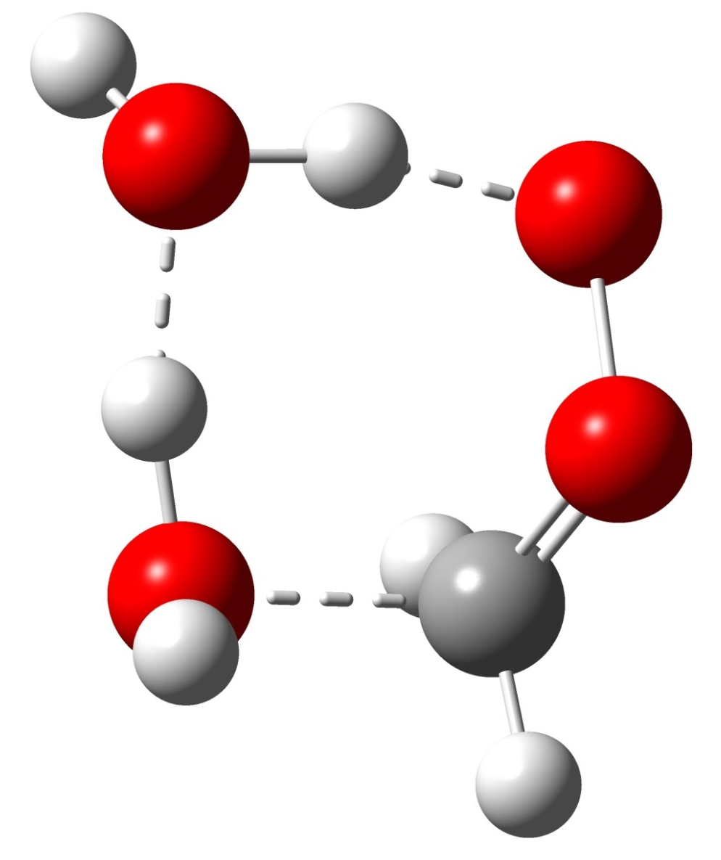
CH₂OO + (H₂O)₂

Slide 15
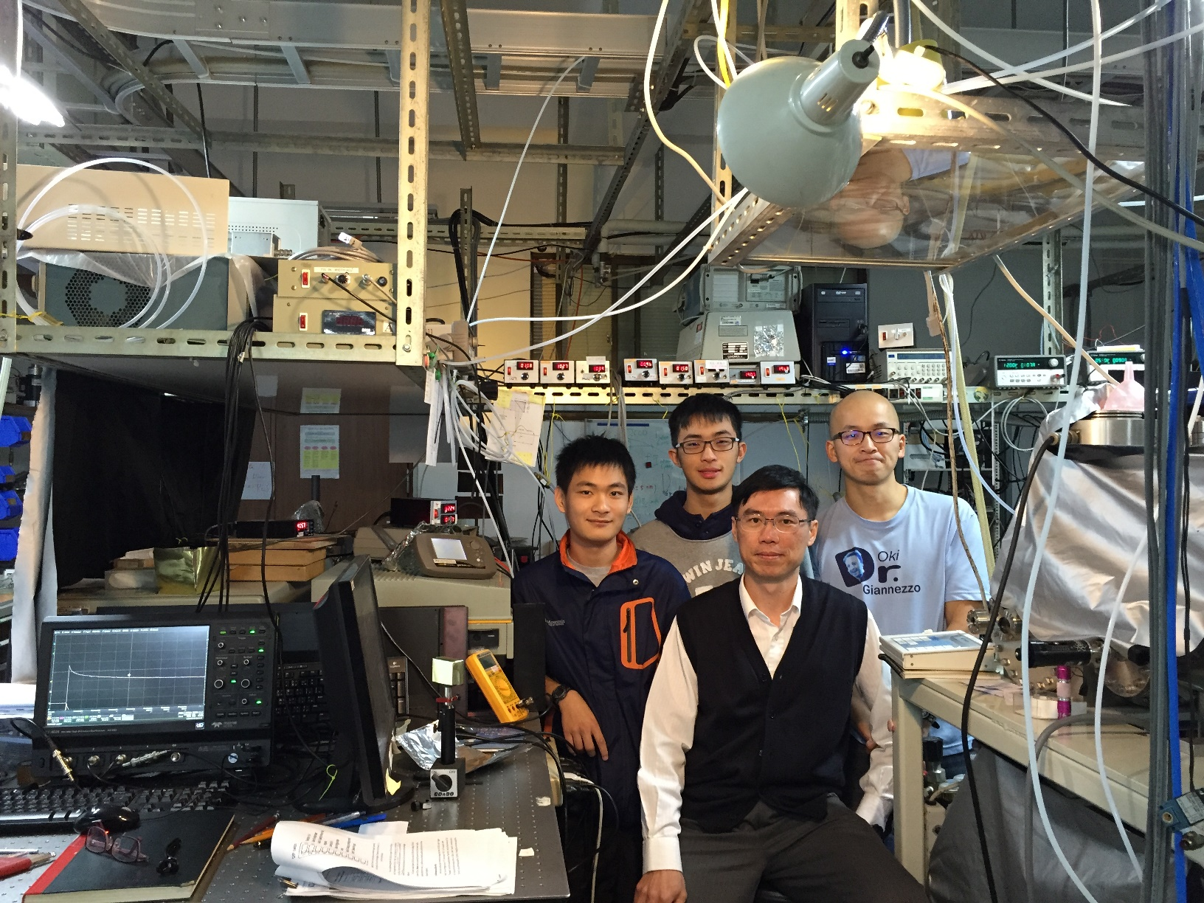

Slide 16
年輕學生做研究之面面觀
專題生做研究的難處與好處：爬山或搭纜車
「做研究」之準備與「主導做研究」之準備 ― 有潛力的學生
學生的期望：錢多事少﹖
做一個成功的研究者的條件：成就感 & what else ?
什麼是做研究﹖如何面對未知﹖專注之必要

Slide 17
經驗的累積是成功的關鍵
但年輕人原本缺乏經驗
給年輕人機會累積經驗
年輕人主動積極累積經驗
完成任務 做出貢獻
成就感 實踐感 自信
有時超越期待

Slide 18
研究科學的麻煩
與好玩
林志民
中央研究院原子與分子科學研究所
國立台灣大學化學系(合聘)

Slide 19
從事專業研究的麻煩
門檻高：
與聰明且努力的人競爭
需證明自己值得投資(納稅人出錢)
還好
很多聰明的科學家喜歡幫助別人

Slide 20
從事專業研究的麻煩
時間長：
每天12-14小時 每週6-7天 每年50-52週
每年超過 12 x 6 x 50 = 3600小時
如果
不覺得好玩的話，最好不要來
要學的東西又深又廣

Slide 21

一本書上說，10,000小時才能成功。
我(林志民)說：
若必須以一萬小時的無聊來換成功，我寧可不要！
我會每天多努力幾小時，來換一萬小時的趣味。

Slide 22
從事專業研究的好玩
時間長： 整天都在玩
與聰明且努力的人一起玩
納稅人出錢買玩具
門檻高： 有成就感
難度無止境：不會無聊

Slide 23
out (#6)
in (#1)
(#4)
探測光束
(#3)
(#2)
(#5)
稜鏡
球面鏡
反應槽

Slide 24
Direct kinetic measurement of the reaction of the simplest Criegee intermediate with water vapor
Wen Chao (趙彣),^{1,2} Jun-Ting Hsieh (謝郡庭),^{1,3}
Chun-Hung Chang (張俊宏)¹ and Jim Jr-Min Lin(林志民)^{1,2,4 *}
1. 中央研究院原子與分子科學研究所
2. 國立臺灣大學化學系
3. 美國史丹佛大學
4. 國立交通大學應用化學系

Slide 25
「克里奇中間體」 (Criegee Intermediates,簡稱 CIs)
是一系列化合物的統稱，例如
CH₂OO (甲醛氧化物)
CH₃CHOO (乙醛氧化物)
(CH₃)₂COO (丙酮氧化物), …

